Slide 1
Muisti
Ohjelma muistiinpanojen tekemiseen, hakemiseen ja selaamiseen
Tallennus XML-tiedostoon
Nimetyt kentät hakua varten
Kohteena kohtalaisen pieni tietomäärä (henkilökohtaisen muistiinpanot)

Slide 2
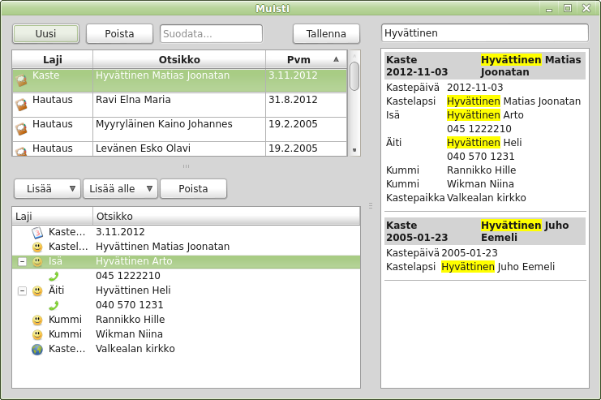
Alpha.0

Slide 3
Arkkitehtuuri
Delegates
ProxyModels
MuistiHakuProxyModel
MuistoHaaraModel
UI
Html
MuistiModel
XML
Noodiluokat

Slide 4
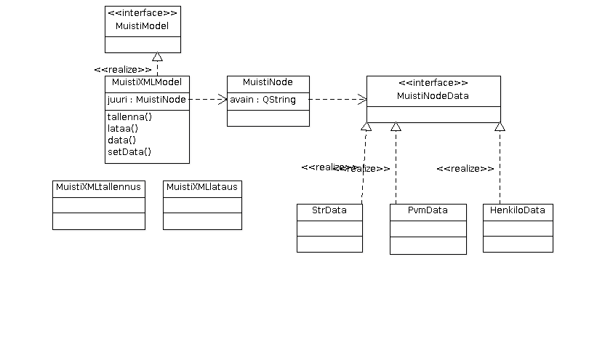
Model

Slide 5
MuistiModel
Tietorakennetta käsitellään tavanomaisella rajapinnalla
  data(index,role)
  setData(index,role)
  InsertRows, removeRows
  rowCount, parent
AvainSarake | ArvoSarake | PvmSarake
Qt::DisplayRole | Näytettävä QString
Qt::EditRole | Sisäinen tietomuoto
Qt::DecorationRole | Tyypin QIcon
MuistiModel::TypeRole | Noodin tyyppi (enum)
MuistiModel::IdRole | Noodin id (int)

Slide 6
Tietotyypit
NullNode | Uusi noodi, jonka tyyppiä ei ole vielä määritelty
RootNode | Puun juurinoodi | <muisti>
NoteNode | Muisto (yksi muistiinpano) | <muisto>
DataNode | Merkkijonomuotoinen tieto | <tieto>
PersonNode | Henkilö (sukunimi, etunimi) | <henkilo> <sukunimi> <etunimi>
DateNode | Päivämäärä | <pvm>
LocationNode | Sijainti (osoite...) | <sijainti>
PhoneNode | Puhelinnumero | <puhelin>
MemoNode | Paljonkin tekstiä sisältävä muistiinpano | <memo>
TemplateNode | Lajin pohja | <pohja>
Tietotyyppien ikonit myös modelista
QIcon iconForType(MuistiModel::Type type) const

Slide 7
Toiminnot
Muistiinpanojen näyttäminen, lisääminen, muokkaaminen
Muistiinpanojen hakeminen (suodatus otsikosta, haku kentistä, dynaaminen haku valinnan mukaan)
Luettelot

Slide 8
Tietotyypit
Muistiinpano
Päivämäärä
Tyyppi
Otsikko
Otsikon generointi mallista
Muistiinpanojen tyypit
Kenttien tyypit
Kenttä
Kentän tyyppi
Kentän arvo
Kuuluu muistiinpanoon
(+ kenttään ?)
Kenttien liittäminen malliin
Mahdollinen / Olennainen
Muistiinpanojen nidonta
Hakutaulu
Memot

